Slide 1


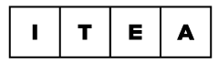
IT Education
Academy
HTML & CSS
WWW.ITEA.UA

Slide 2
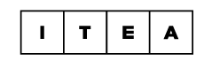

www.itea.ua
Фото
инструктора
Сергей Скубида
Инструктор IT Education Academy
Front-end developer в X Project
КОНТАКТНЫЕ ДАННЫЕ
s.skubida.itea@gmail.com

Slide 3

План Занятия
www.itea.ua
Flexbox

Slide 4
Flexbox
www.itea.ua
Flexible Box Layout Module
— модуль макета гибкого контейнера
Flex создан для создания сеток

Slide 5
Flexbox контейнер и элемент
www.itea.ua
Flexbox определяет набор CSS свойств для контейнера (flex-контейнер) и его дочерних элементов (flex-блоков).

Slide 6
Flexbox
www.itea.ua
<div class="flex-container">
<div class="flex-block">item1</div>
<div class="flex-block">item2</div>
<div class="flex-block">item3</div>
</div>

Slide 7
Flexbox
www.itea.ua
.flex-container {
display: flex;
}

Slide 8
Оси в fleхbox
www.itea.ua
Одним из основных понятий в fleхbox являются оси.
Главной осью flex-контейнера является направление, в соответствии с которым располагаются все его дочерние элементы.
Поперечной осью называется направление, перпендикулярное главной оси.

Slide 9
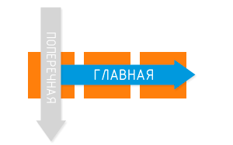
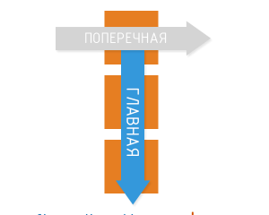
Оси в fleхbox
www.itea.ua

Slide 10
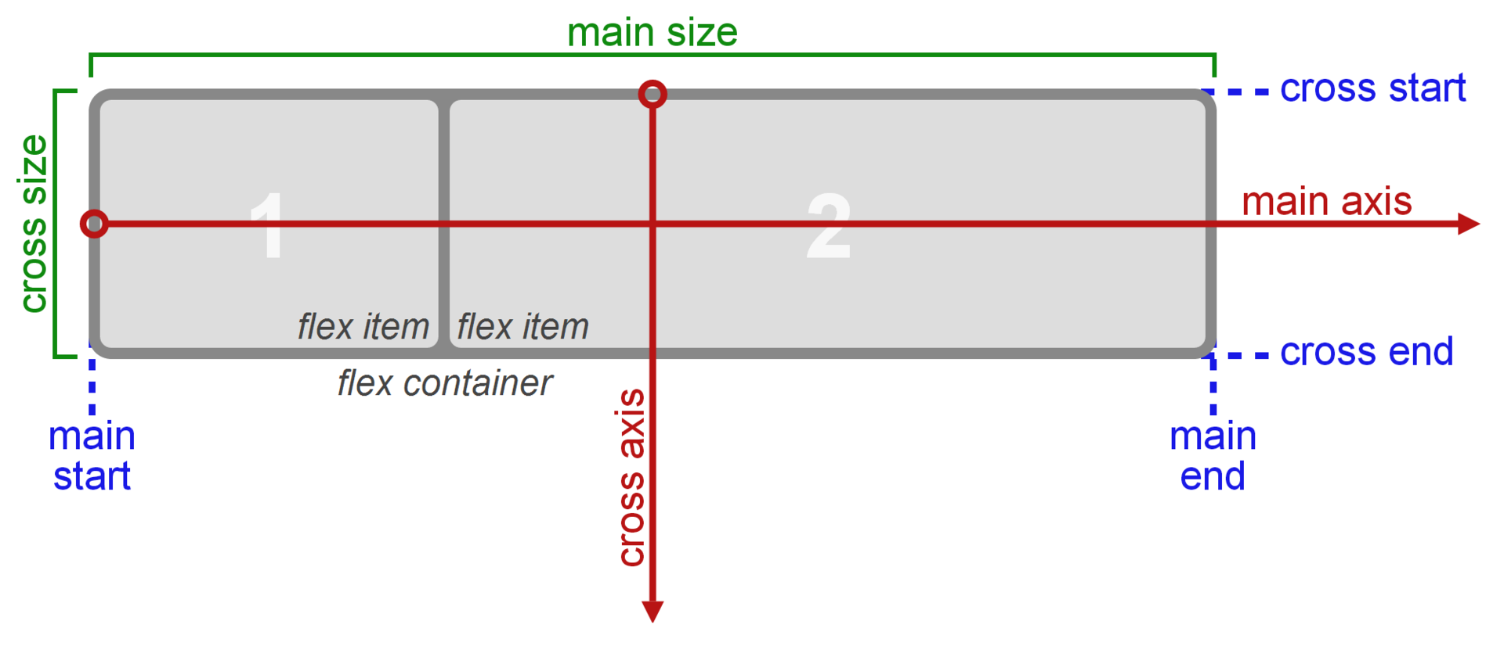
www.itea.ua

Slide 11
Направление главной оси flex-direction:
www.itea.ua
row начало (main-start) слева и конец (main- end) справа (по умолчанию)
row-reverse элементы выкладываются в строку относительно правого края контейнера. Теперь main-start справа
column Направление сверху вниз (main-start сверху)
column-reverse Колонка с элементами в обратном порядке, снизу вверх. (main-start снизу)

Slide 12
Направление главной оси
www.itea.ua
initial Устанавливает значение свойства в значение по умолчанию.
inherit Наследует значение свойства от родительского элемента.

Slide 13
Поперечная ось
www.itea.ua
Поперечная ось всегда перпендикулярна главной оси.
Когда мы меняем направление главной оси, меняется направление поперечной оси

Slide 14
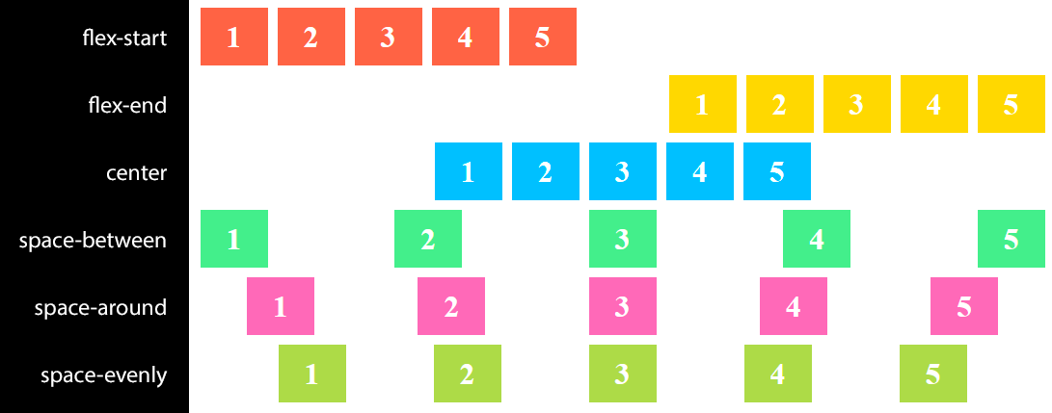
justify-content выравнивание по главной оси
www.itea.ua

Slide 15
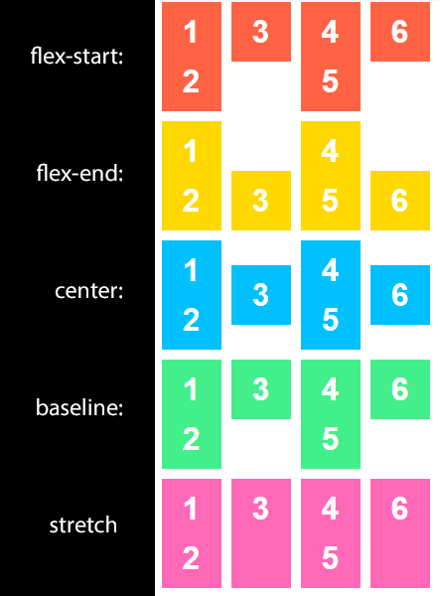
align-items – выравнивание по перпендикулярной оси
www.itea.ua

Slide 16
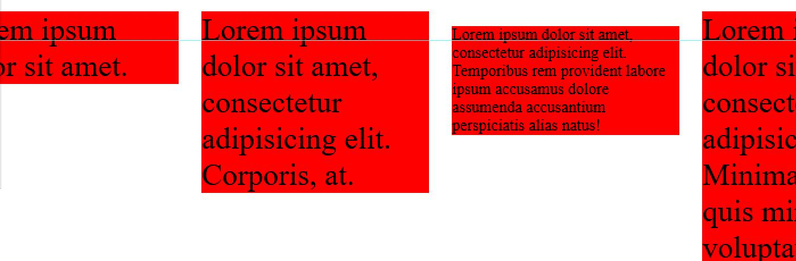
align-items: baseline
www.itea.ua

Slide 17
Еще раз
www.itea.ua
flex-direction – направление главной оси
justify-content – выравнивание по главной оси
align-items – выравнивание по поперечной оси
Все свойства указываем для флекс-контейнера

Slide 18
Элементы в одном ряду
www.itea.ua
Ширина флекс элемента равна ширине его содержимого
Ширину можно указать.
Флекс элементы всегда располагаются в одном ряду.
Если они не влезают, элементы будут ужиматься.

Slide 19
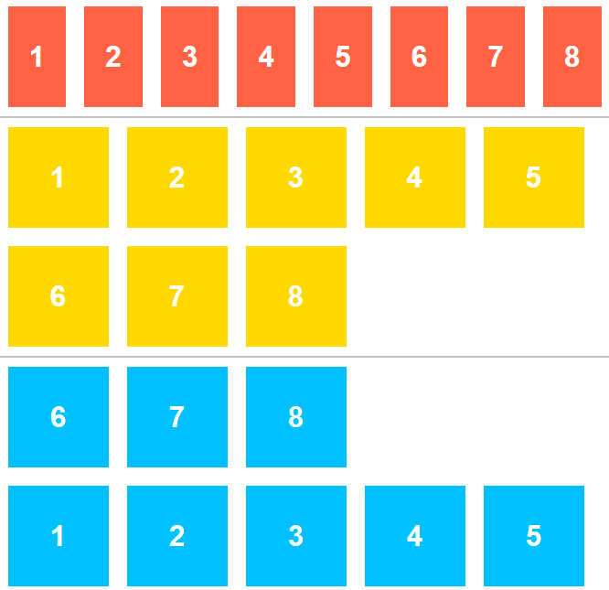
Перенос флекс-элементов
www.itea.ua
flex-wrap:
nowrap
wrap
wrap-reverse

Slide 20
flex-flow
www.itea.ua
flex-flow = flex-direction + flex-wrap
.main {
display: flex;
flex-wrap: wrap;
flex-direction: row-reverse;
flex-flow: row-reverse wrap;
}

Slide 21
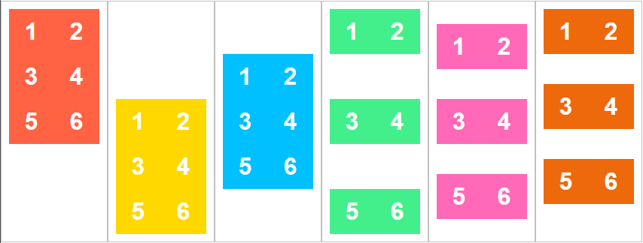
align-content
www.itea.ua
align-content – выравнивание в многострочном режиме

Slide 22
align-content
www.itea.ua
flex-start: ряды блоков прижаты к началу flex-контейнера.
flex-end: ряды блоков прижаты к концу flex-контейнера
center: ряды блоков находятся в центре flex-контейнера
space-between: первый ряд блоков располагается в начале flex- контейнера, последний ряд блоков блок — в конце, все остальные ряды равномерно распределены в оставшемся пространстве.

Slide 23
align-content
www.itea.ua
space-around: ряды блоков равномерно распределены в от начала до конца flex-контейнера, разделяя все свободное пространство поровну.
stretch (значение по умолчанию) ряды блоков растянуты, дабы занять все имеющееся пространство.

Slide 24
Но можно и для одной строки
www.itea.ua
align-content позволяет выровнять элементы по аналогии с
align-items даже если явно переноса нет,
но перенос должен быть задан при помощи flex-wrap:

Slide 25
Свойства для дочерних элементов flex-контейнера
www.itea.ua
Свойства, которые будем рассматривать дальше,
будем задавать непосредственно элементам контейнера

Slide 26
align-self
www.itea.ua
align-self — что-то похожее на align-items,
но для отдельного flex-элемента
и задается уже непосредственно элементу, а не всему контейнеру.
Значение — все так же, как у align-items.

Slide 27
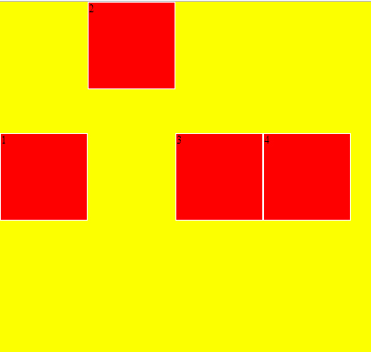
align-self
www.itea.ua

Slide 28
Свойство order
www.itea.ua
Значение: целые положительные и отрицательные числа
Свойство позволят менять местами блоки, не трогая HTML-структуру
оrder: 0; — значение по умолчанию

Slide 29
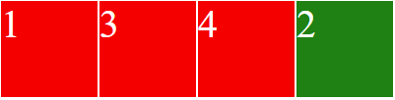
Свойство order
www.itea.ua
На картинке второму блоку в HTML-структуре установлено значение order: 1;

Slide 30
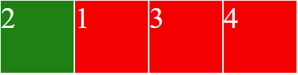
Свойство order
www.itea.ua
А теперь order: -1;

Slide 31
Свойство flex-basis
www.itea.ua
Если точка начала главной оси находится слева тогда width – это ширина и height – это высота флекс-элементов.
Но если мы изменим направление оси, то будет наоборот.

Slide 32
Свойство flex-basis
www.itea.ua
flex-basis – можно назвать умной шириной.
Свойство отвечает за размер флекс-элемента вдоль главной оси.

Slide 33
flex-grow — коэффициент роста
www.itea.ua
По умолчанию ширина и высота флекс элемента равна его содержимому.
Мы уже знаем, как можно задавать ширину и высоту флекс-элементам.
А при помощи flex-grow мы можем управлять тем местом, которое осталось

Slide 34

flex-grow — коэффициент роста
www.itea.ua
Пример. Ширина родителя 500px
flex-basis: 100px;
Как видно на картинке, есть свободное место
И мы можем управлять этим местом

Slide 35
flex-grow — коэффициент роста
www.itea.ua
flex-grow: 0; — это значение по умолчанию.
Если всем элементам задать flex-grow: 1;
тогда все свободное пространство распределится равномерно между всеми блоками. И теперь уже не важно, что у нас указан flex-basis: 100px;

Slide 36

flex-grow — коэффициент роста
www.itea.ua
flex-grow: 1;
flex-basis: 100px;

Slide 37

flex-grow — коэффициент роста
www.itea.ua
Первому блоку установим flex-grow: 1;
У остальных не меняем, по умолчанию - 0

Slide 38
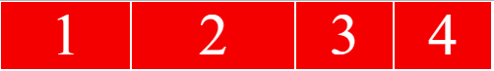
flex-grow — коэффициент роста
www.itea.ua
Первому блоку установим flex-grow: 1;
Второму flex-grow: 2;
У остальных не меняем, по умолчанию — 0

Slide 39
flex-grow — коэффициент роста
www.itea.ua
Свободное пространство (100px) между первым и вторым блоками в соотношении:
1 часть первому, 2 части второму.
Важно не само число, а его соотношение с остальными значениями flex-grow.

Slide 40
flex-grow — коэффициент роста
www.itea.ua
Если свободного места нет, свойство будет проигнорировано

Slide 41
Коэффициент сжатия
www.itea.ua
Значение определят, как сжимать элементы.
flex-shrink: 1; — значение по умолчанию.

Slide 42
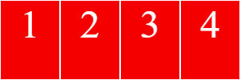
flex-shrink:1;
www.itea.ua
Пример: родитель шириной 300px
4 блока, у которых flex-basis: 100px;

Slide 43
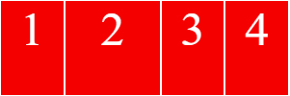
flex-shrink:0;
www.itea.ua
Теперь второму блоку установим flex-shrink:0;
Значение 0 – запрещает блоку сжиматься и все сжатие перераспределится на остальные блоки

Slide 44
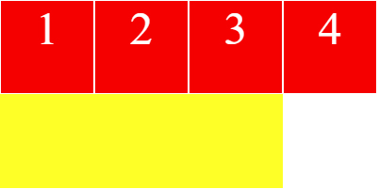
flex-shrink:0; - всем
www.itea.ua
Если запретить сжатие для всех флекс-элементов, тогда они начнут выпадать

Slide 45
flex-shrink
www.itea.ua
Если 2-рому блоку указать flex-shrink:3;
Ширина родителя 300
А каждого элемента 100 (их 4 шт.)
300 – 400 = -100
Вот на эти -100 и будем влиять при помощи
flex-shrink:3;

Slide 46
flex-shrink
www.itea.ua
flex-shrink:1; У первого по умолчанию
flex-shrink:3; Второму указали 3
flex-shrink:1; У третьего по умолчанию
flex-shrink:1; У четвертого по умолчанию
Теперь 100 / 6 = 16,6

Slide 47
flex-shrink
www.itea.ua
Ширина блоков будет такой:
1. 100 - 16,6 = 83,3px
2. 100 - 16,6*3 = 50px
3. 100 - 16,6 = 83,3px
4. 100 - 16,6 = 83,3px

Slide 48
flex-shrink
www.itea.ua
flex-grow и flex-shrink не влияют на рамки и внутренние отступы

Slide 49
Полезные ссылки
www.itea.ua
https://html5.by/blog/flexbox/
https://css-tricks.com/snippets/css/a-guide-to-flexbox/
http://css.yoksel.ru/flexbox/
https://html5book.ru/css3-flexbox/
https://flexboxfroggy.com/#ru

Slide 50
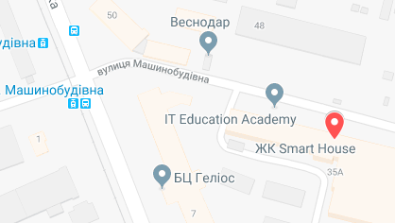

КОНТАКТНЫЕ ДАННЫЕ
ITEA
ЖК “Smart House”, ул. Машиностроительная, 41 (м.Берестейская)
ЖК «Корона» улица Срибнокильская,1 м. Позняки
+38 (044) 599-01-79
facebook.com/Itea
info@itea.ua
itea.ua

